Slide 1
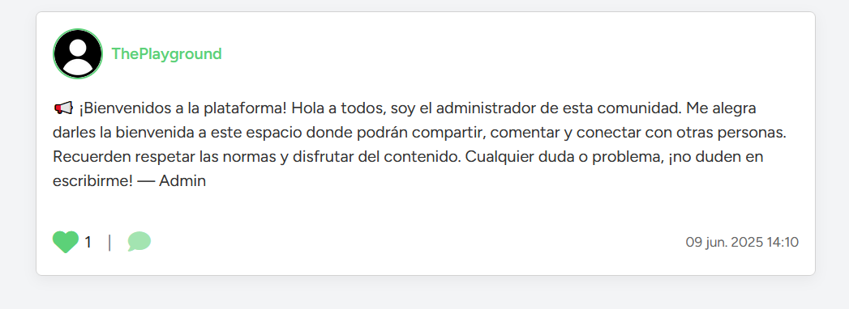
THE PLAYGROUND
Proyecto realizado por Javier Díaz Aranda y Miguel Ángel Jiménez Garrido

Slide 2
ÍNDICE:
1.INTRODUCCIÓN Y JUSTIFICACIÓN DEL PROYECTO
2. FUNCIONALIDADES PRINCIPALES
3. TECNOLOGÍAS UTILIZADAS
4. DIAGRAMA ENTIDAD/RELACIÓN
5. DISEÑO DE LA INTERFAZ
6. DESPLIEGUE Y PRUEBA DE APLICACIÓN
7. RONDA DE PREGUNTAS Y RESOLUCIÓN DE DUDAS.

Slide 3
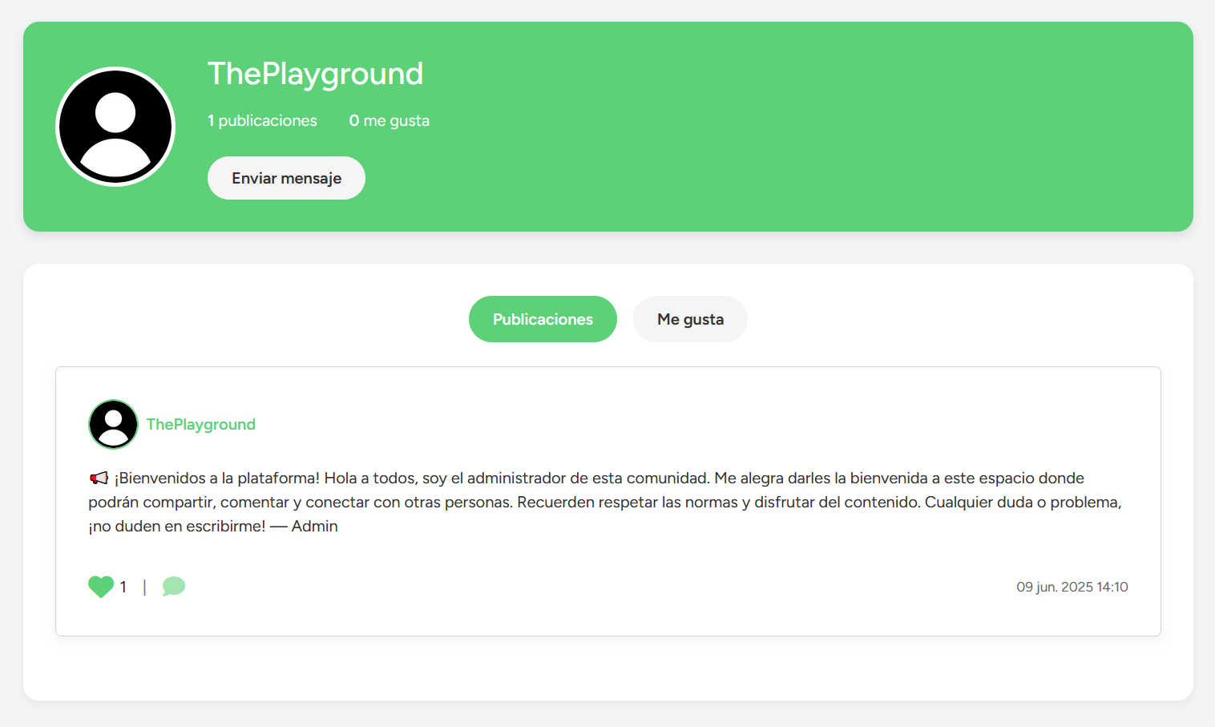
INTRODUCCIÓN Y JUSTIFICACIÓN
La aplicación que hemos desarrollado es una plataforma web social donde los usuarios pueden crear publicaciones, compartir imágenes, comentar, enviarse mensajes privados y gestionar sus perfiles.
Este proyecto nace con el propósito de cubrir la necesidad de contar con una plataforma simple, segura y flexible. Además, se incluye una función administrativa que permite mantener la comunidad bajo control, moderar contenido y gestionar usuarios

Slide 4
2. FUNCIONALIDADES PRINCIPALES
Registro y autenticación
Registro de nuevos usuarios.
Inicio y cierre de sesión seguro con Laravel Breeze.
Gestión de publicaciones
Crear posts con texto y opcionalmente imágenes.
Visualización de publicaciones en el muro principal.
Comentarios
Comentar en publicaciones de otros usuarios.
Visualización en orden cronológico.

Slide 5
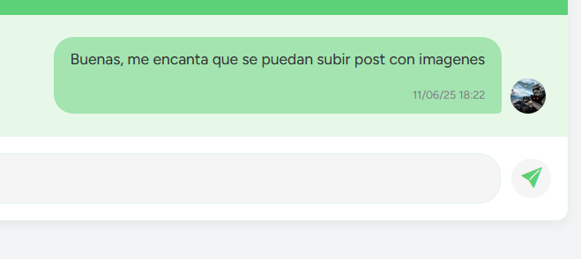
Mensajería privada
Envío de mensajes directos entre usuarios registrados.
Historial de conversaciones.
Gestión de perfil de usuario
Modificación de nombre, correo y foto de perfil.
Cambio de contraseña.
Eliminación de cuenta.
Panel de administración
Borrado de publicaciones inapropiadas.
Eliminación de cuentas de usuario.

Slide 6
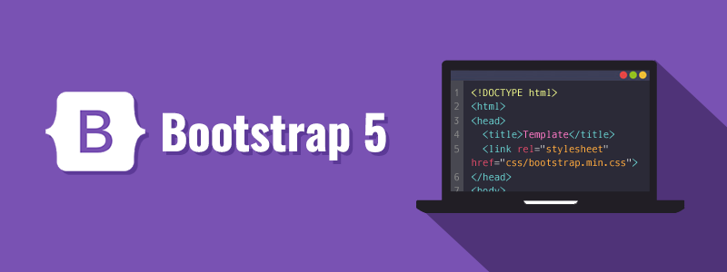





3. TECNOLOGÍAS UTILIZADAS
Las herramientas que hemos utilizado para realizar The Playground han sido:
Laravel 10
Herramientas de Breeze
MySQL
Bootstrap 5
GitHub
VS Code
PhpMyAdmin

Slide 7
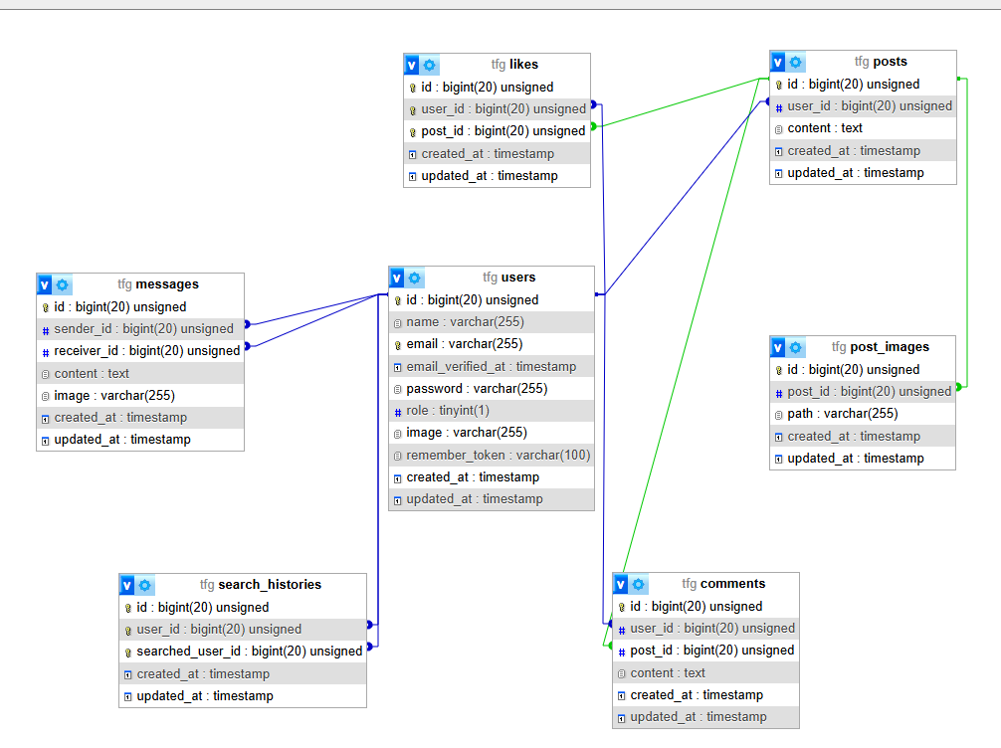
4. DIAGRAMA DE ENTIDAD/RELACIÓN

Slide 8
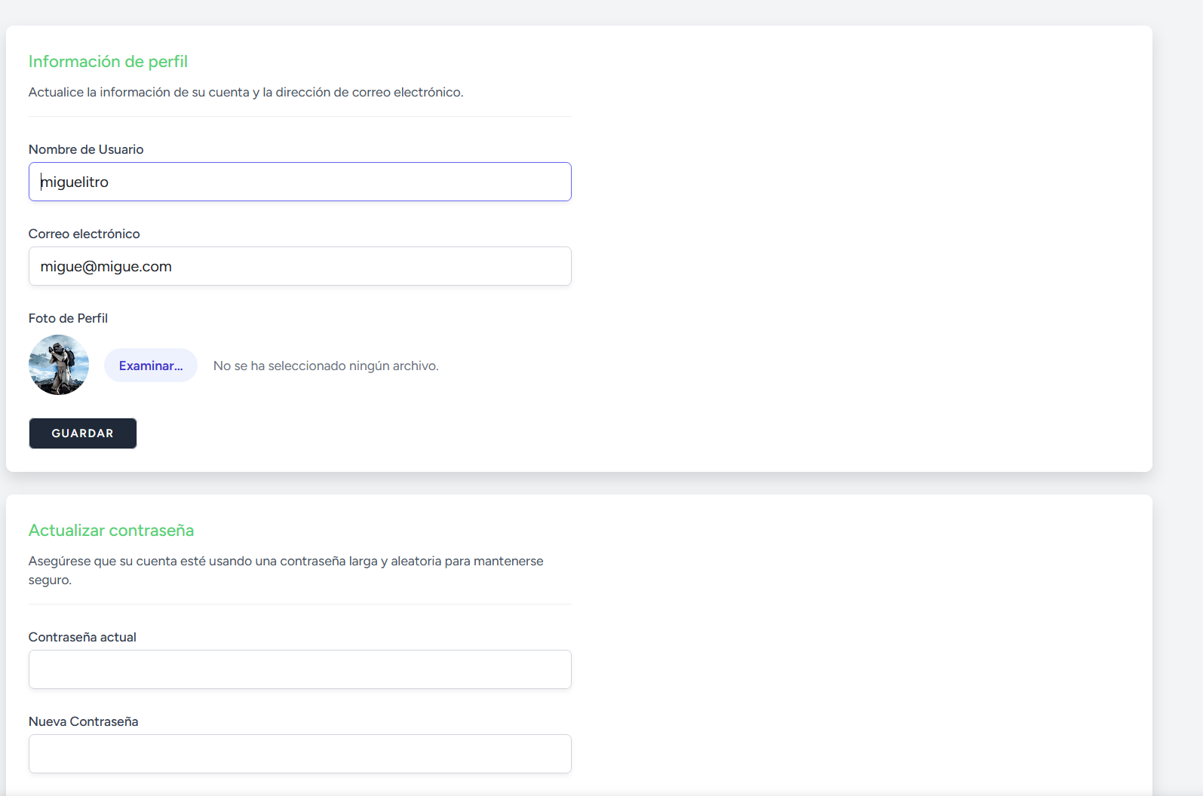
5. DISEÑO DE LA INTERFAZ
Para hacer el diseño de la interfaz nos hemos centrado en ofrecer un sitio web que sea limpio, accesible, fácil de usar y que se adapte a cualquier dispositivo. Nuestra aplicación tiene una navegación sencilla, botones e iconos intuitivos y una tipografía clara y legible.
Como Framework de Diseño hemos usado BootStrap 5 y como iconos los hemos usado de Font Awesome.
El diseño lo hemos centrado en facilitar el uso diario y que sea fácil de aprender a utilizar.

Slide 9
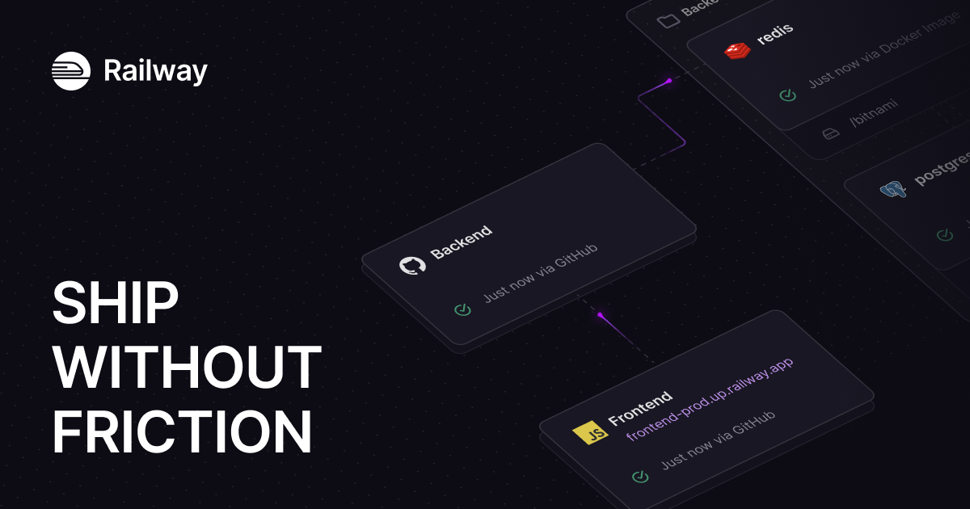
6. DESPLIEGUE Y PRUEBA DE LA APLICACIÓN
La plataforma que hemos elegido para el despliegue ha sido Railway una plataforma online que permite el despliegue de nuestra aplicación usando laravel con una conexión con una Base de Datos Mysql.
Algunas de las ventajas que ofrece Railway son:
-Permite desplegar desde nuestro repositorio de GitHub
-Es fácil de integrar con Laravel y Mysql.
-El entorno de producción está en la nube y podemos acceder desde cualquier dispositivo.

Slide 10
PRUEBA DE LA APLICACIÓN
A continuación llevaremos a cabo una prueba de nuestra aplicación mostrando todas las opciones disponibles y usando varios roles de usuario así como configurar los distintos perfiles y ver todo el contenido que nos permite hacer nuestra aplicación
https://theplayground.up.railway.app

Slide 11

7. RONDA DE PREGUNTAS Y RESOLUCIÓN DE DUDAS

